Slide 1

Презентация по окружающему социальному миру «Свойства дерева»

Slide 2
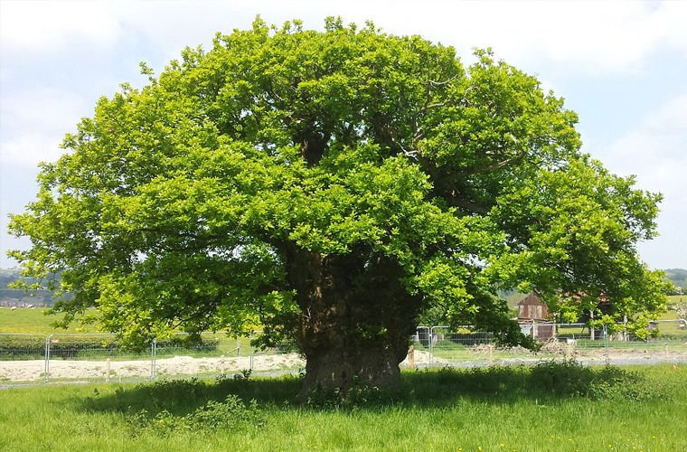
Деревья

Slide 3
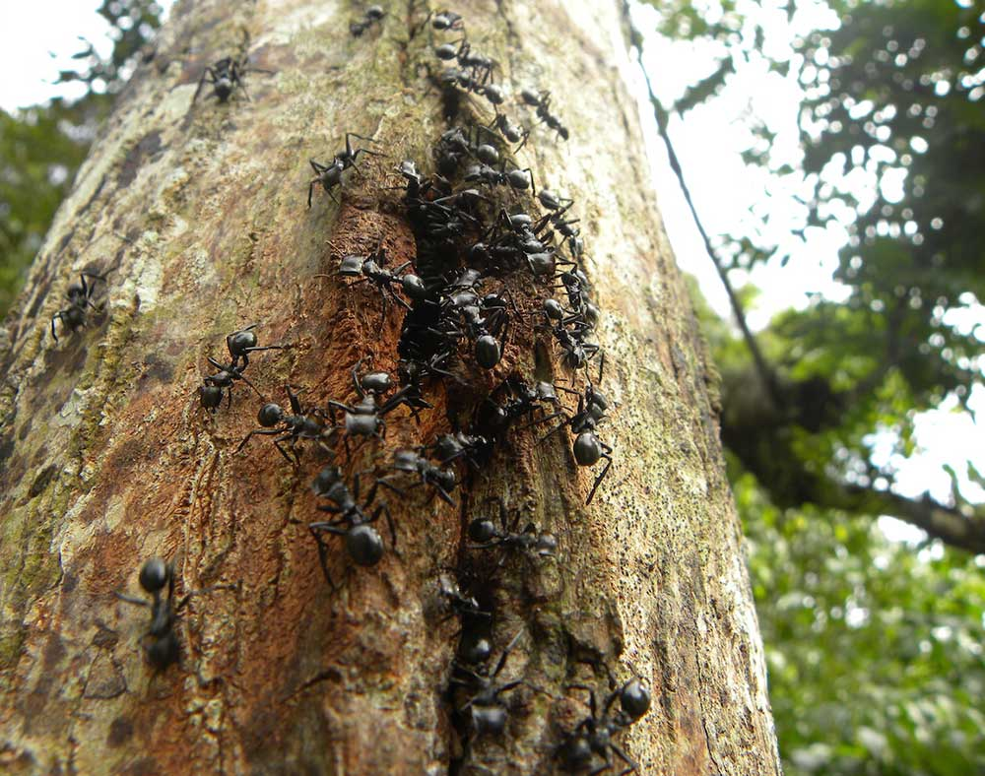
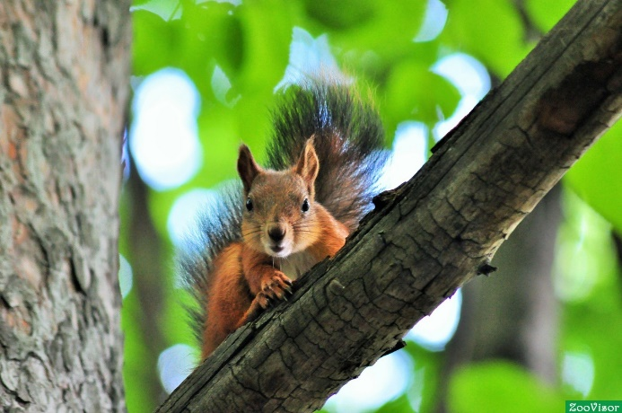
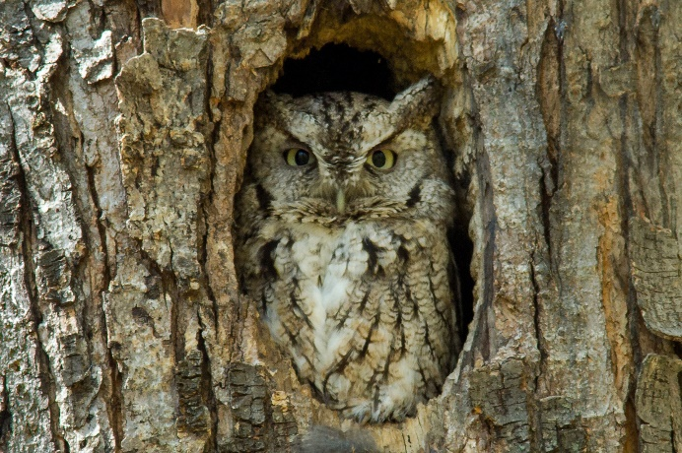
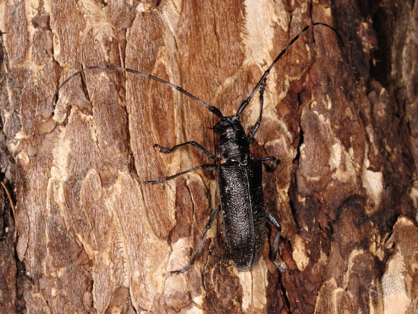
Значение деревьев в нашей жизни
Деревья играют очень важную роль для всех обитателей нашей планеты. Листья деревьев вырабатывают кислород, без которого мы не смогли бы дышать. Деревья служат домом и едой для насекомых, животных и птиц.

Slide 4
Рост деревьев
Деревья растут очень медленно. Размеры деревьев зависят от климата, осадков, количества света. Чем теплее климат, чем больше воды и солнца, тем сильнее деревья.

Slide 5
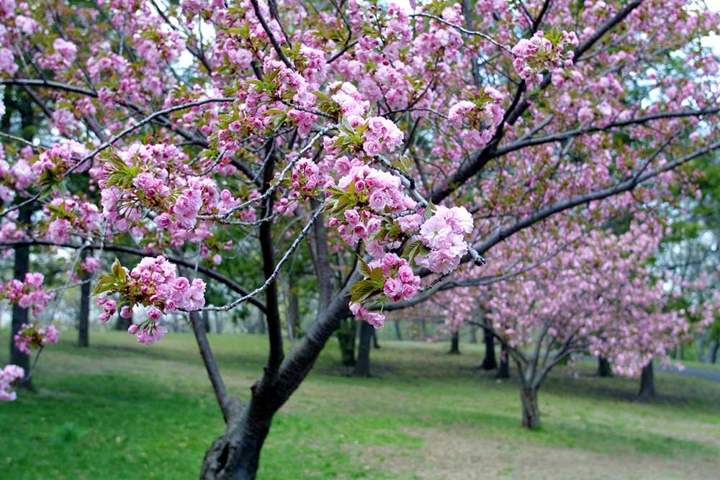
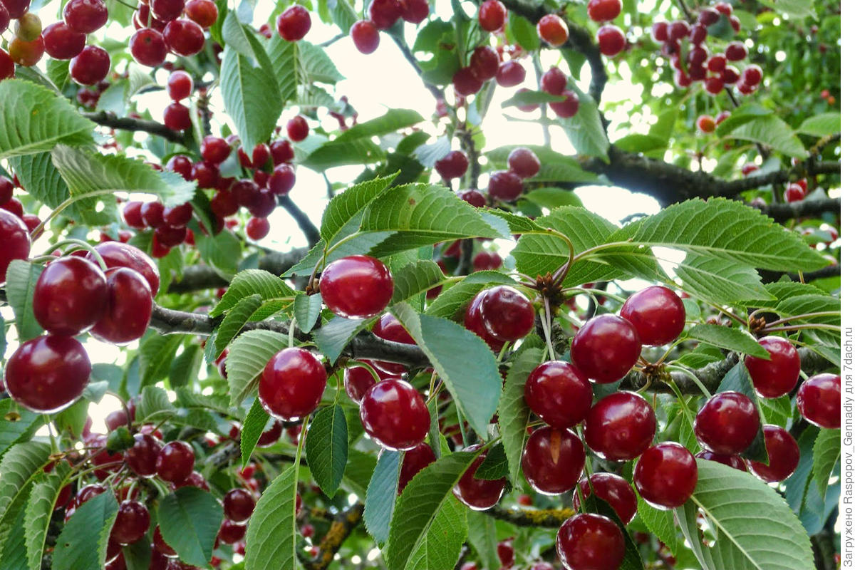
Виды деревьев
Вишневое дерево

Slide 6
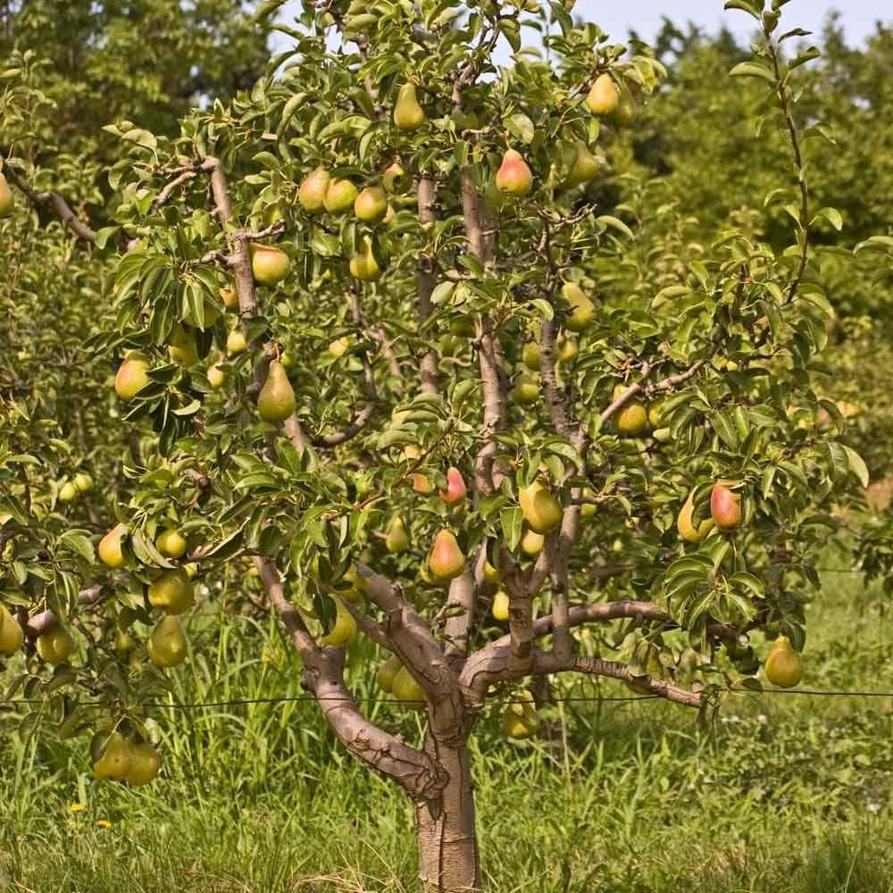
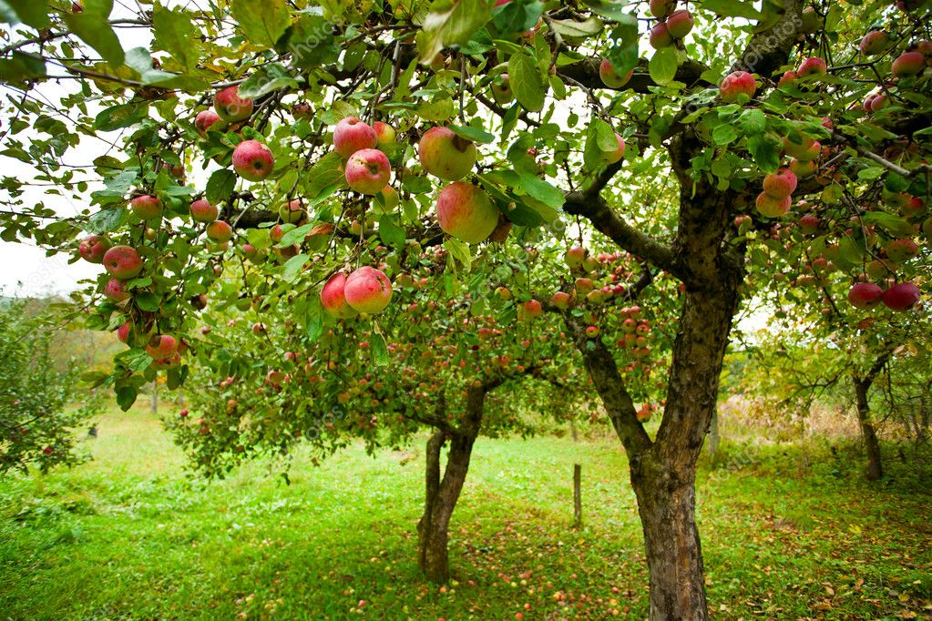
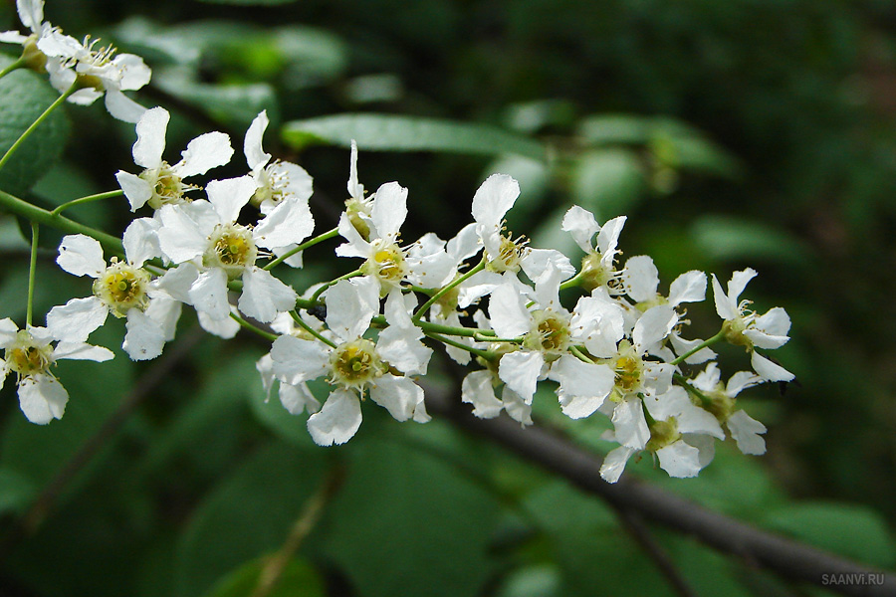
Груша и яблоня

Slide 7
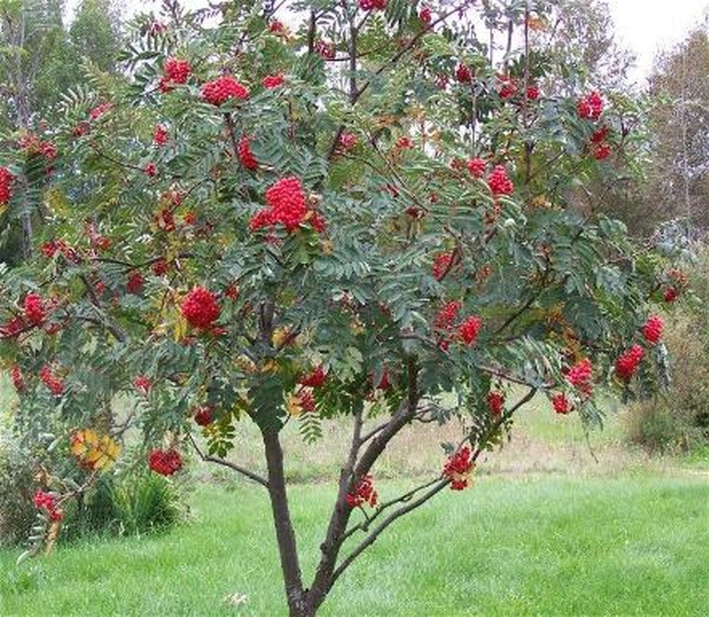
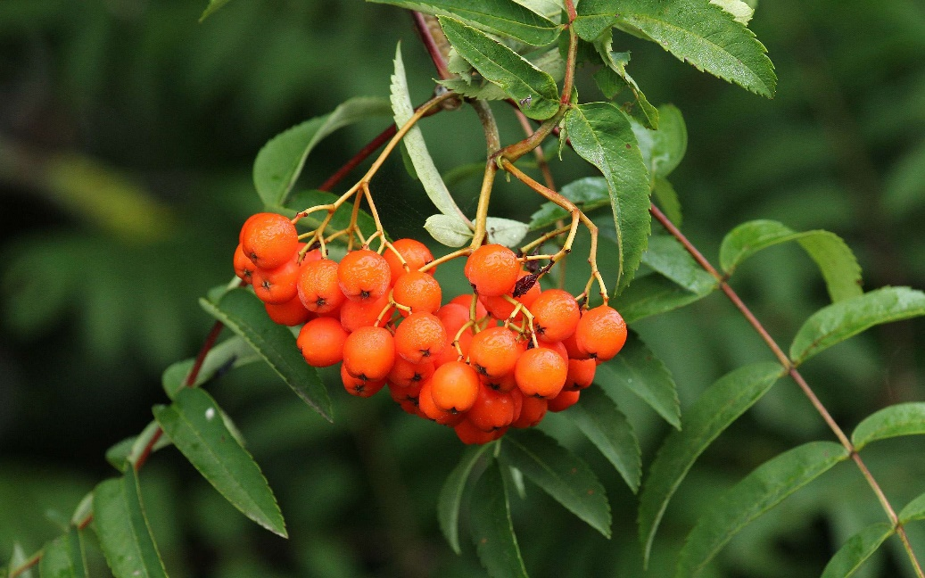
Рябина

Slide 8
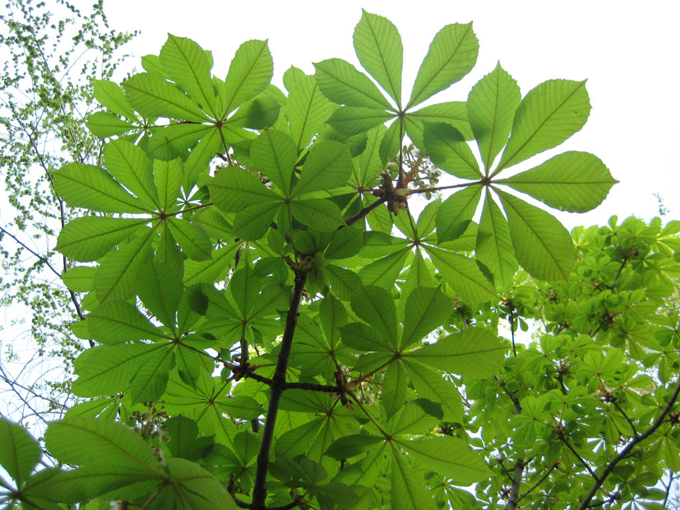
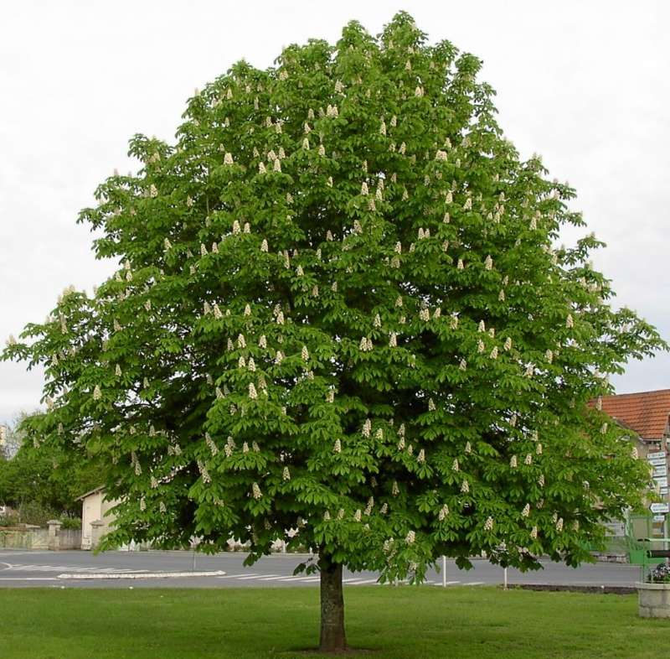
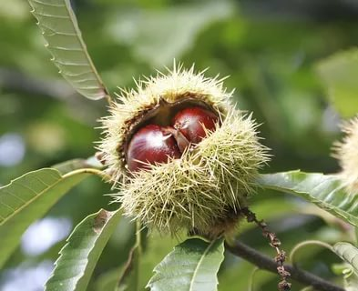
Каштан

Slide 9
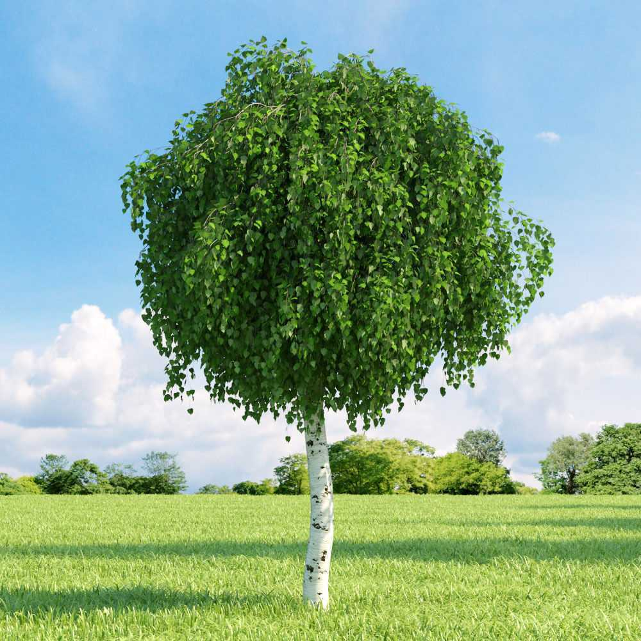
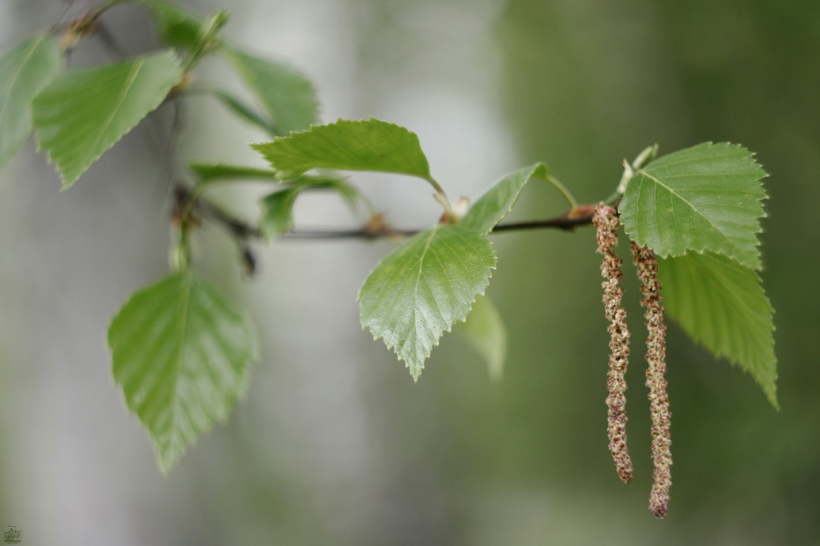
Береза

Slide 10
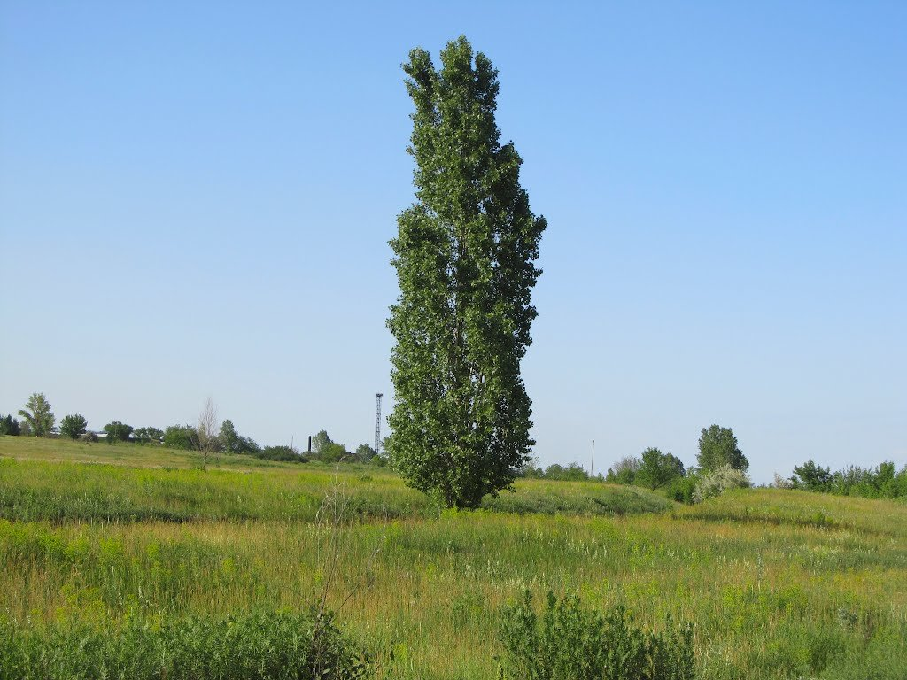
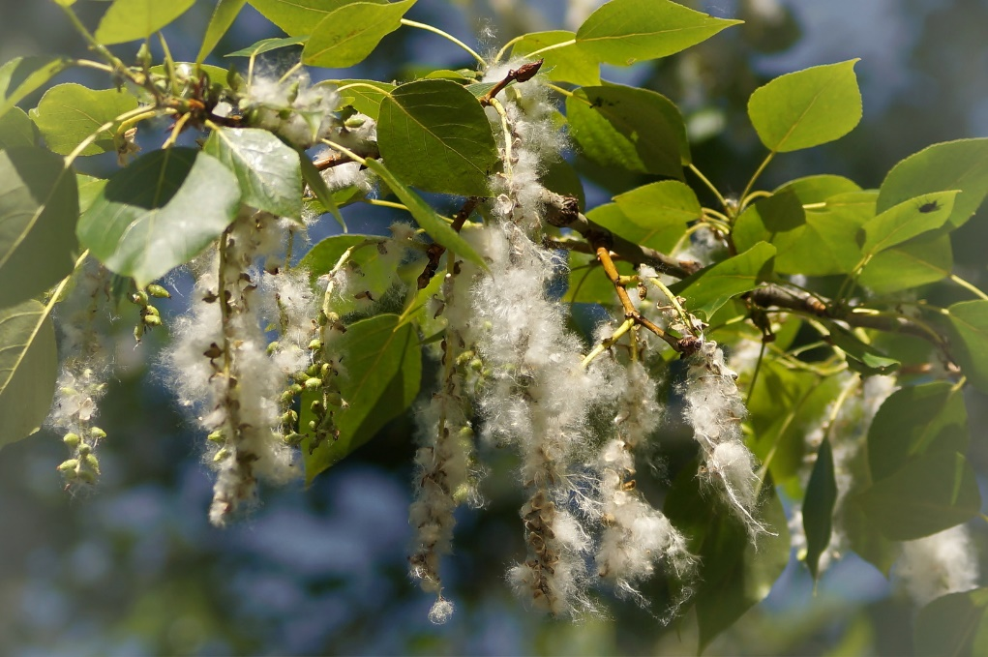
тополь

Slide 11
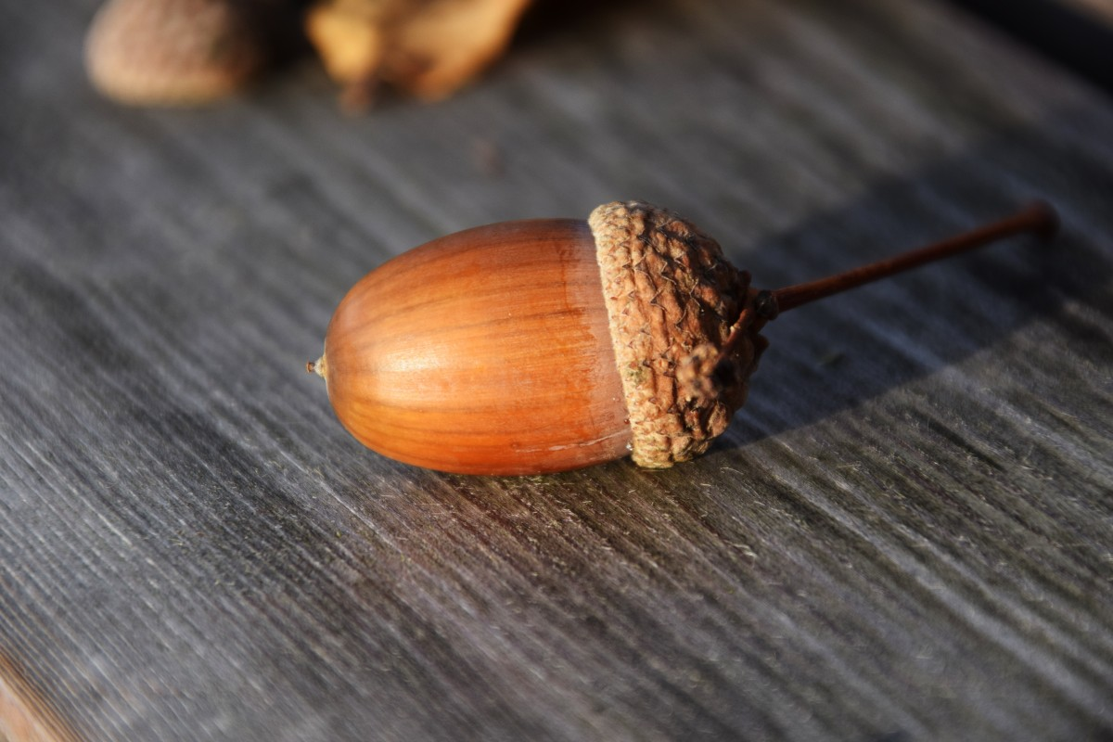
ДУБ

Slide 12
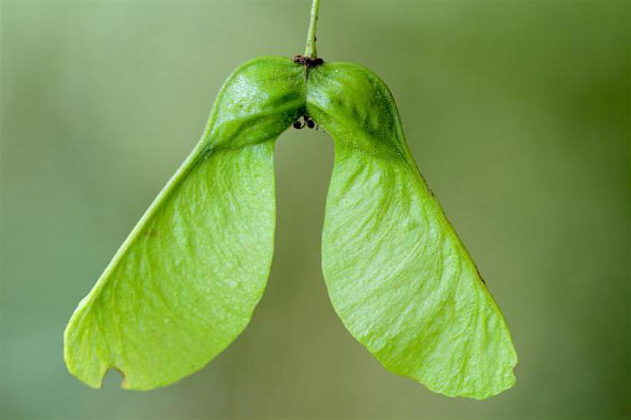
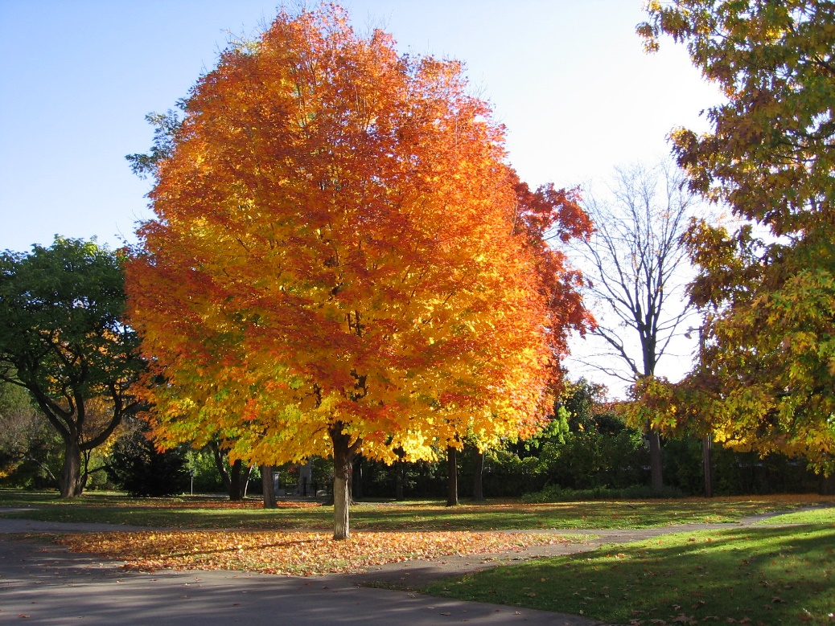
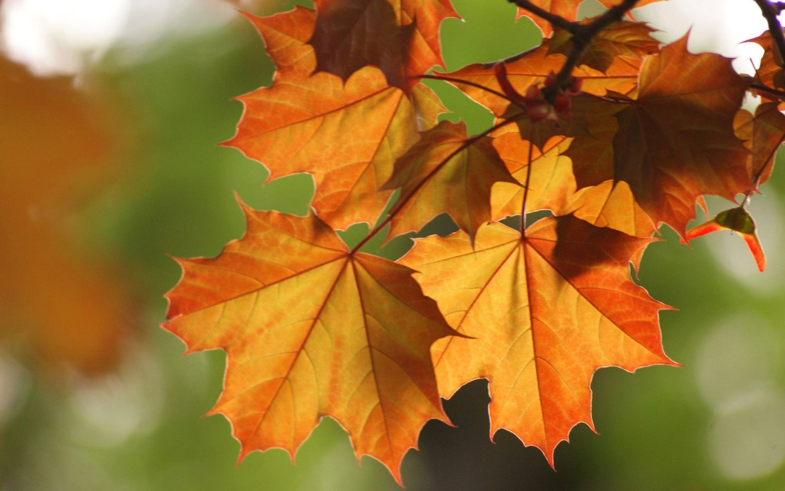
Клен

Slide 13
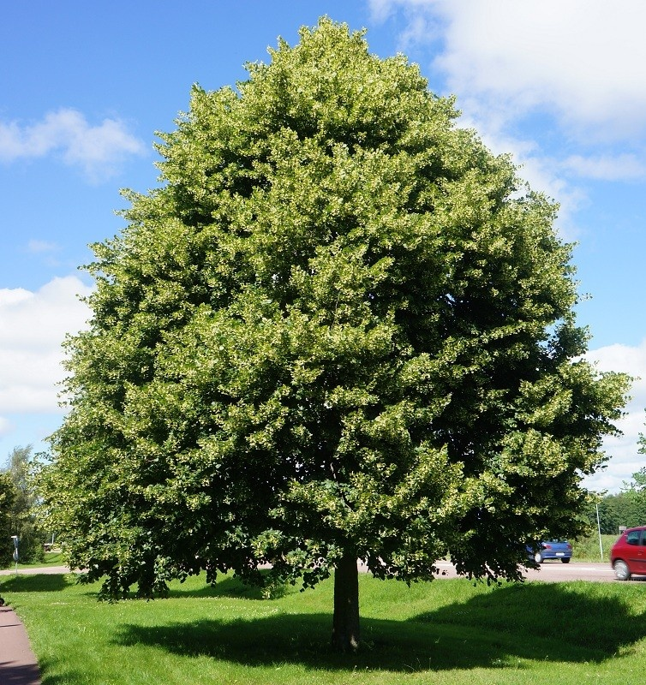
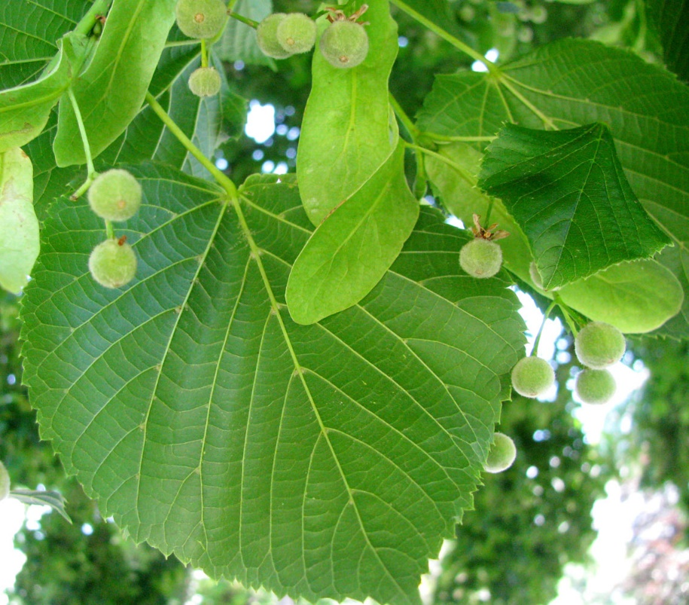
Липа

Slide 14
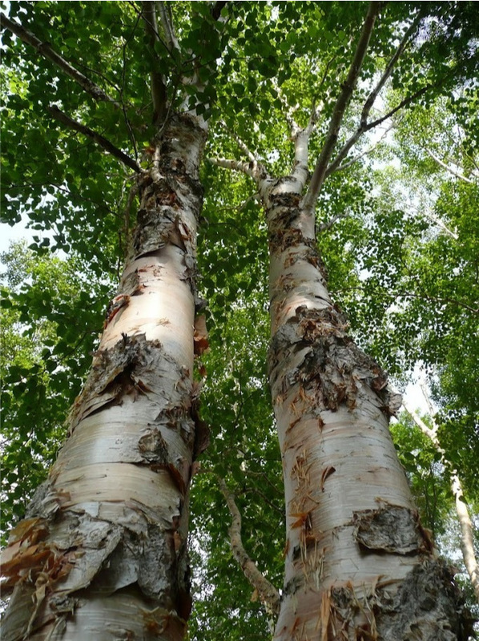
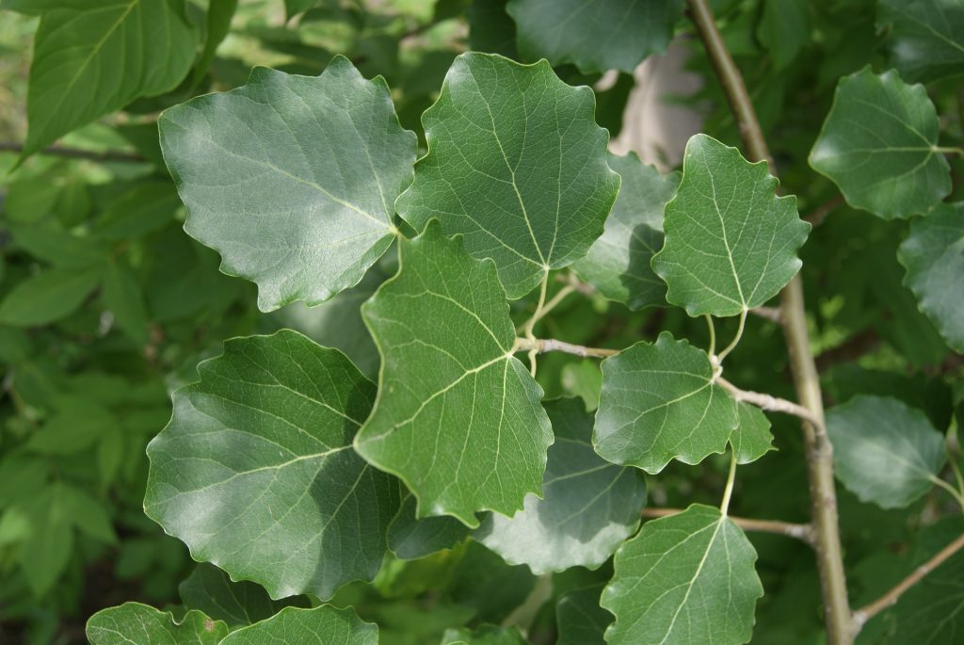
Осина

Slide 15
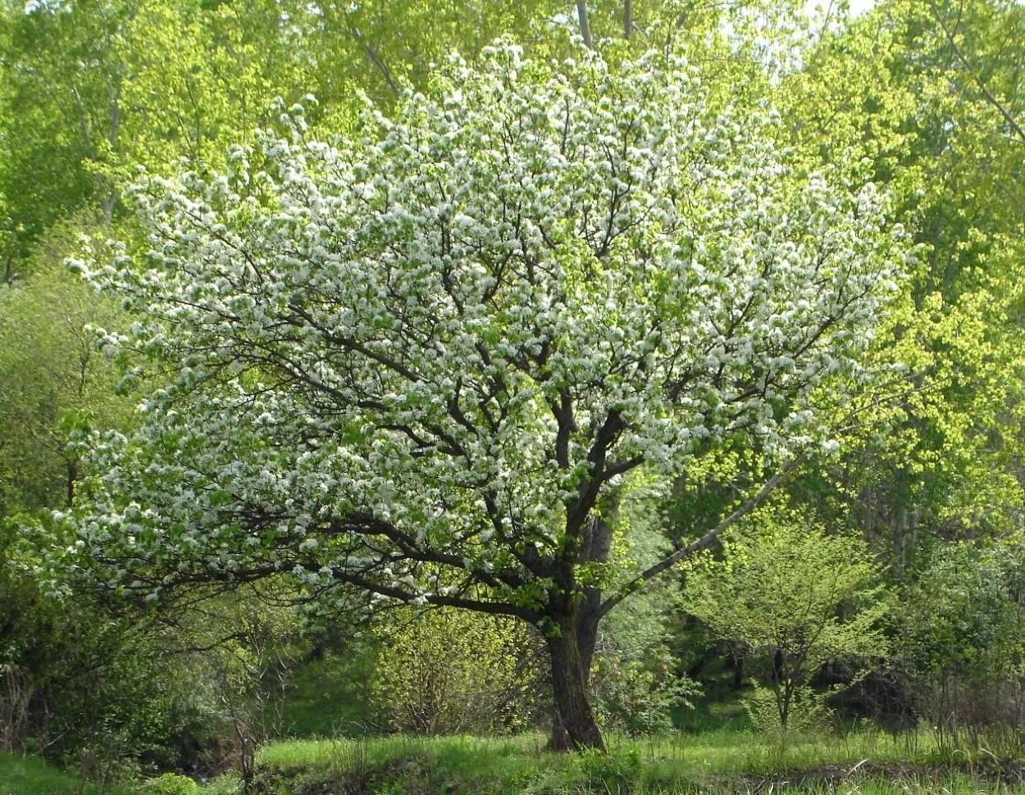
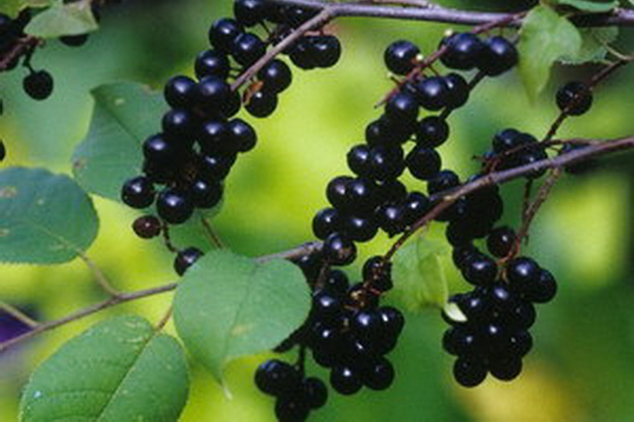
Черемуха

Slide 16
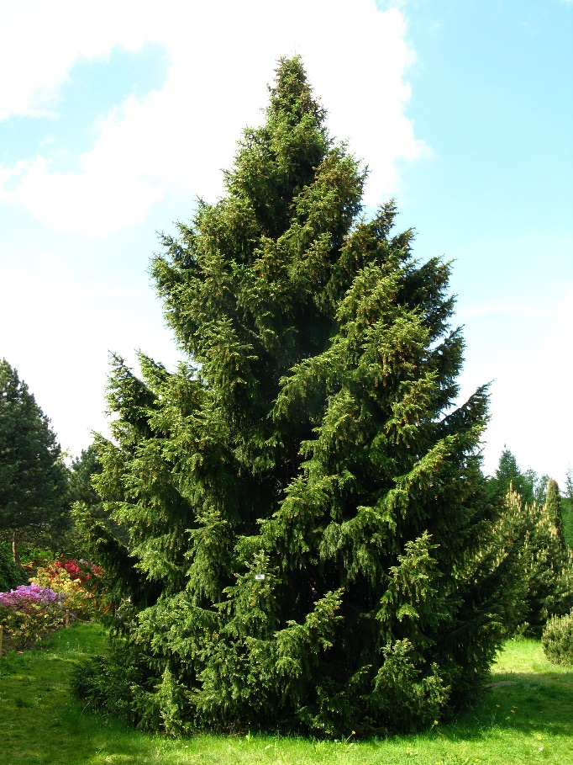
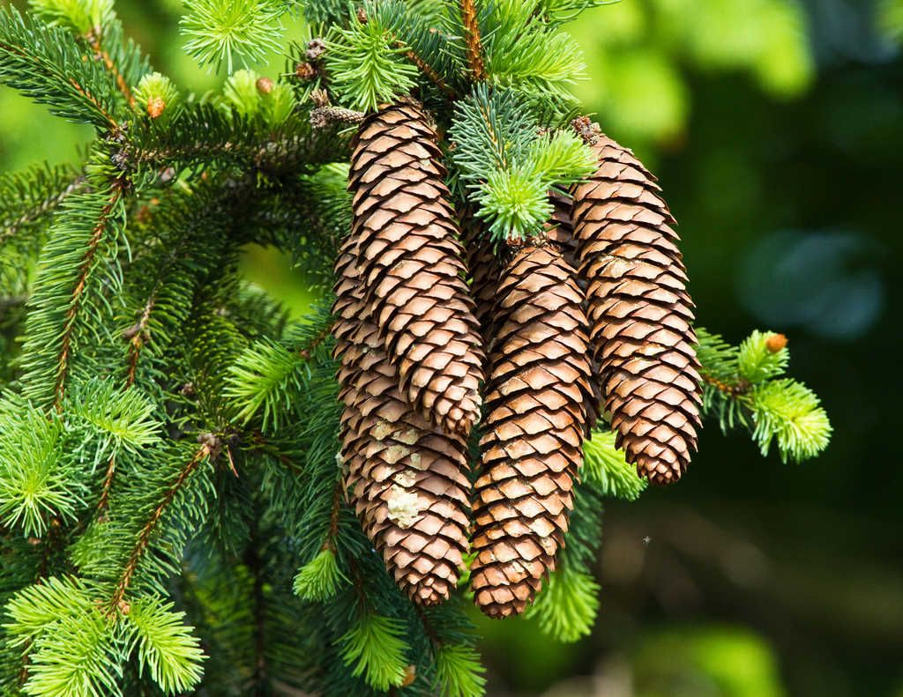
ЕЛЬ

Slide 17
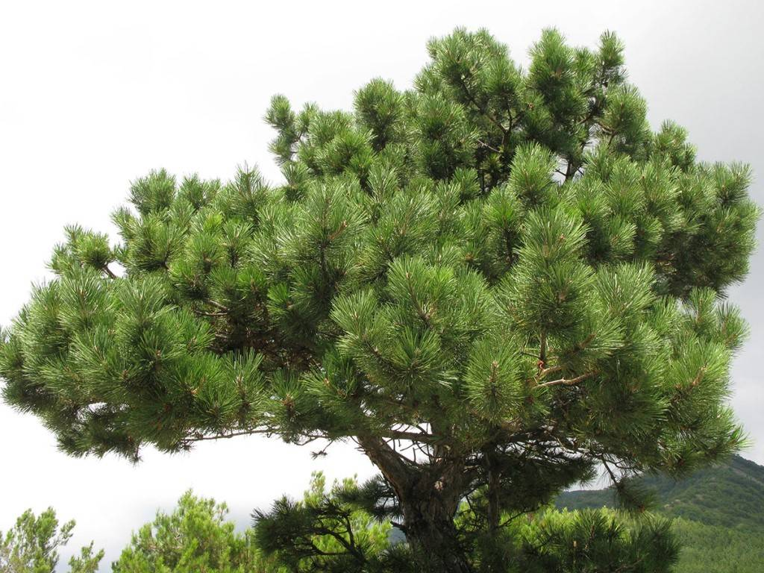
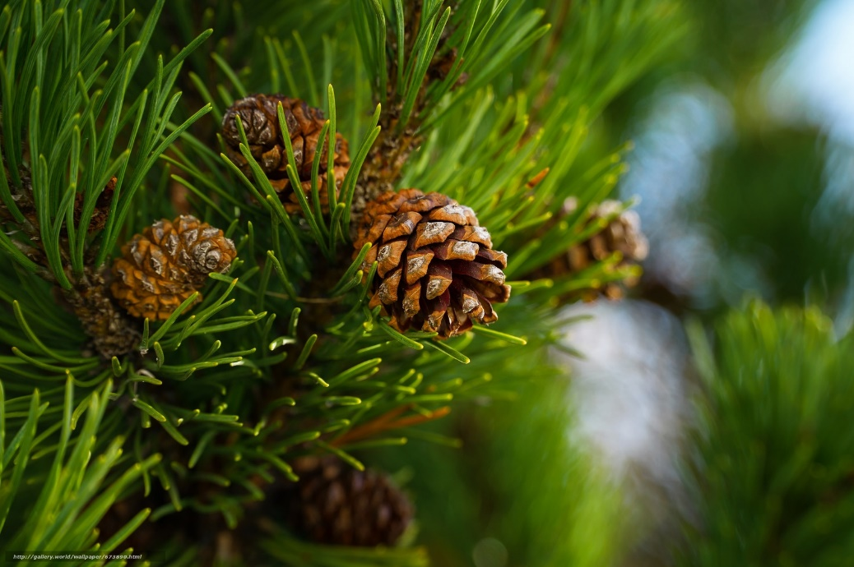
СОСНА

Slide 18
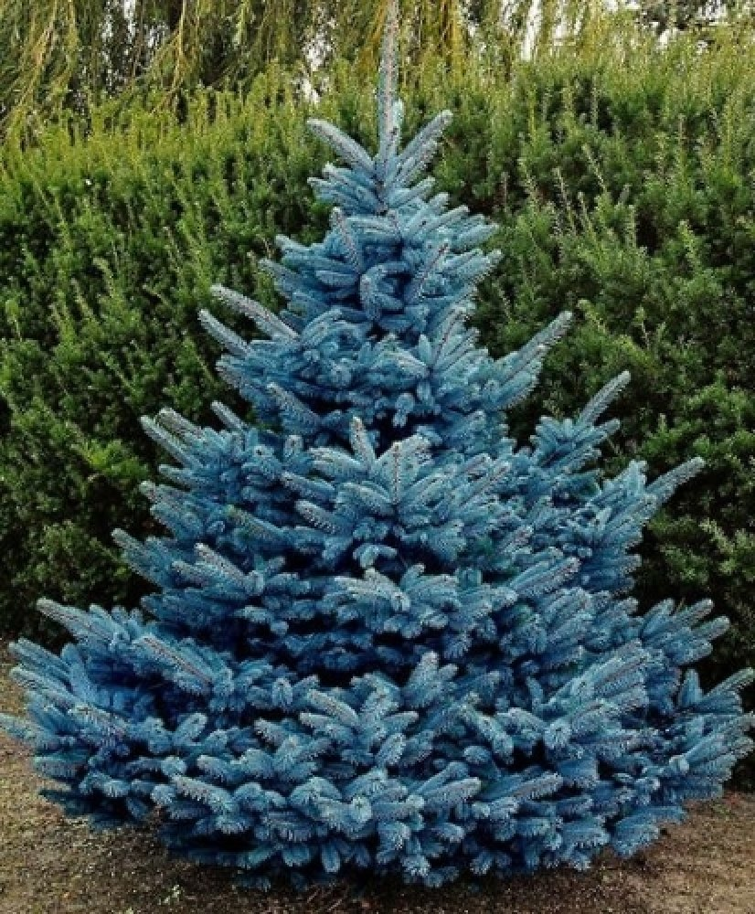
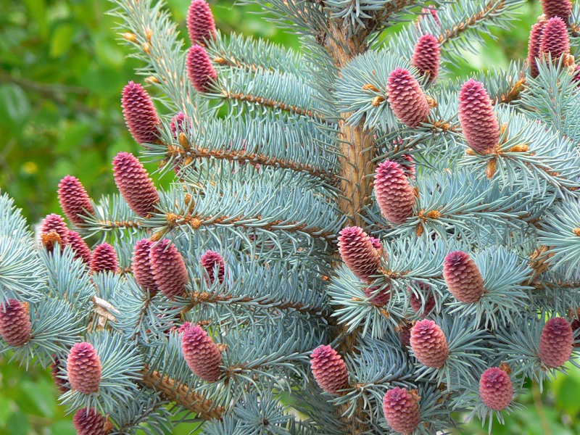
Голубая Ель

Slide 19
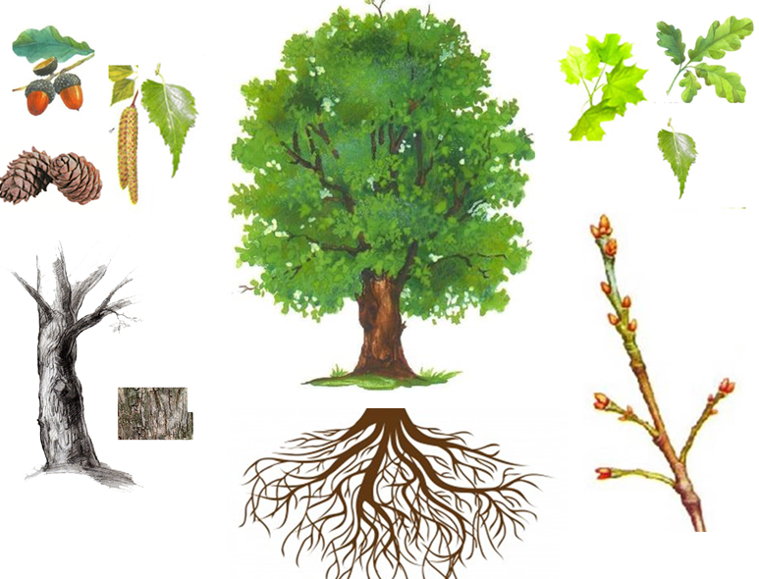
СТРОЕНИЕ ДЕРЕВА

Slide 20
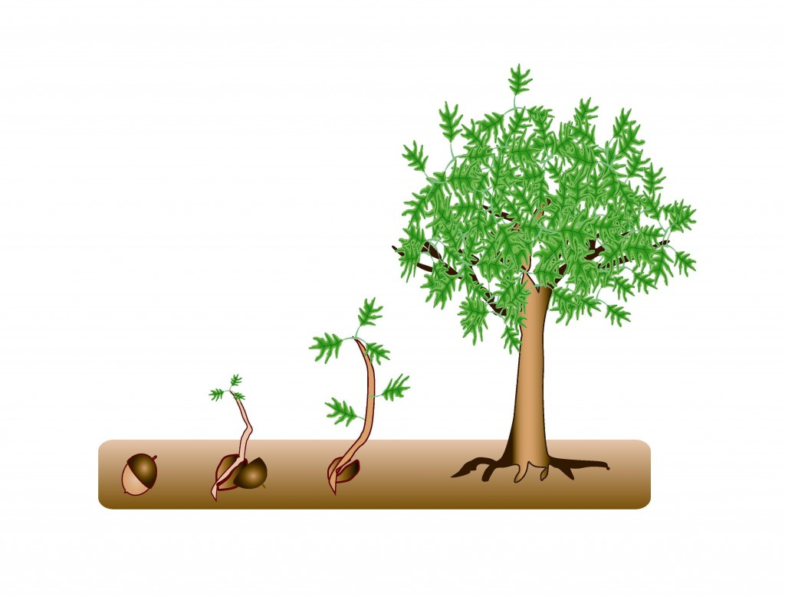
Циклы роста

Slide 21
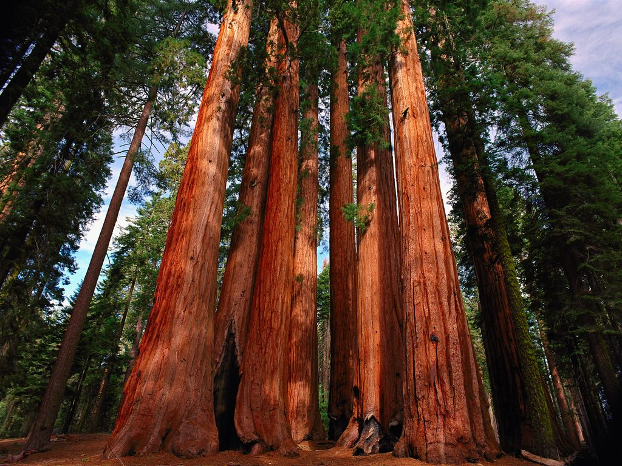
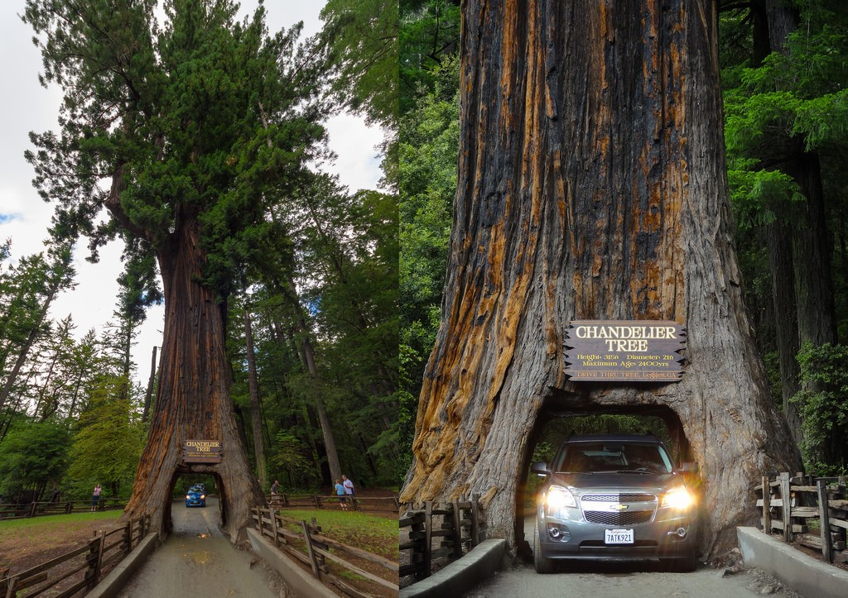
Секвойя. Самые большие деревья достигают 110 метров. Возраст более 2000 лет

Slide 22
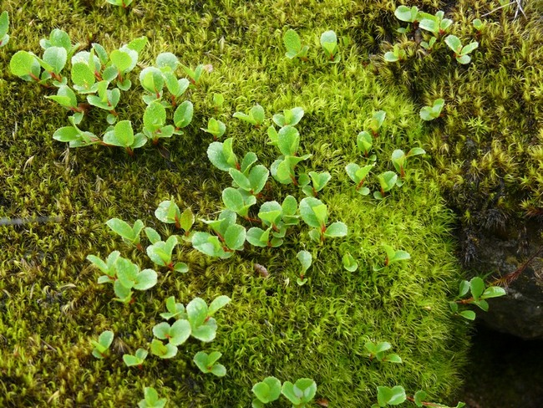
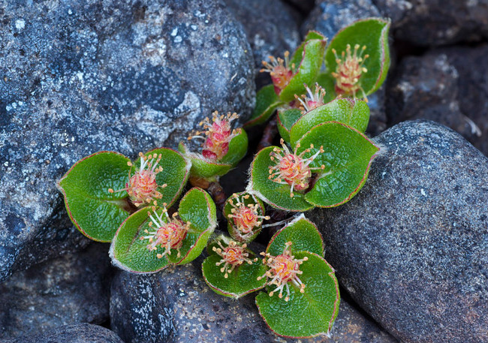
Карликовая ива - это и есть самое маленькое дерево в мире. В среднем его высота составляет всего два сантиметра. Но были найдены и "гигантские" карликовые ивы высотой целых семь сантиметров!

Slide 23
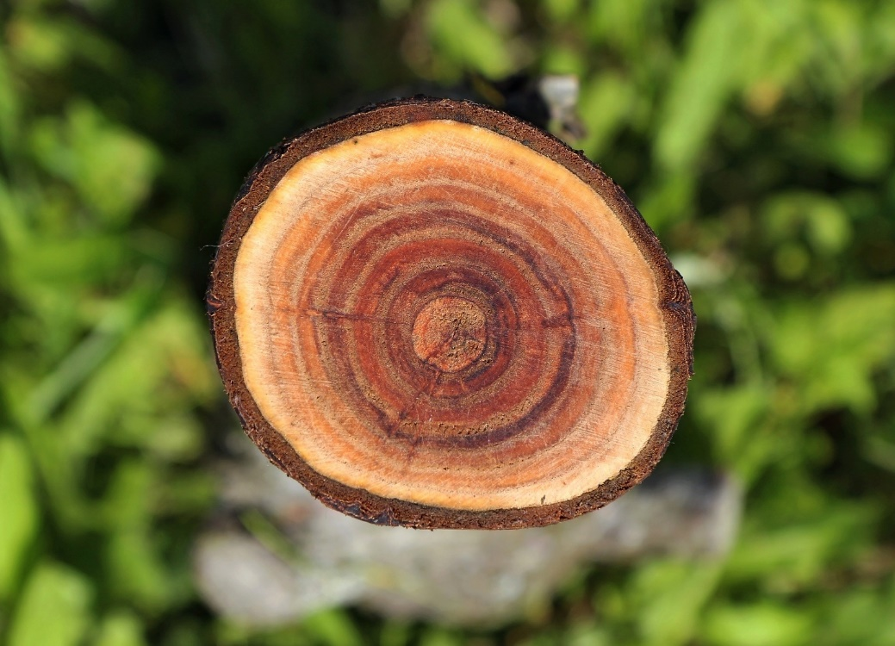
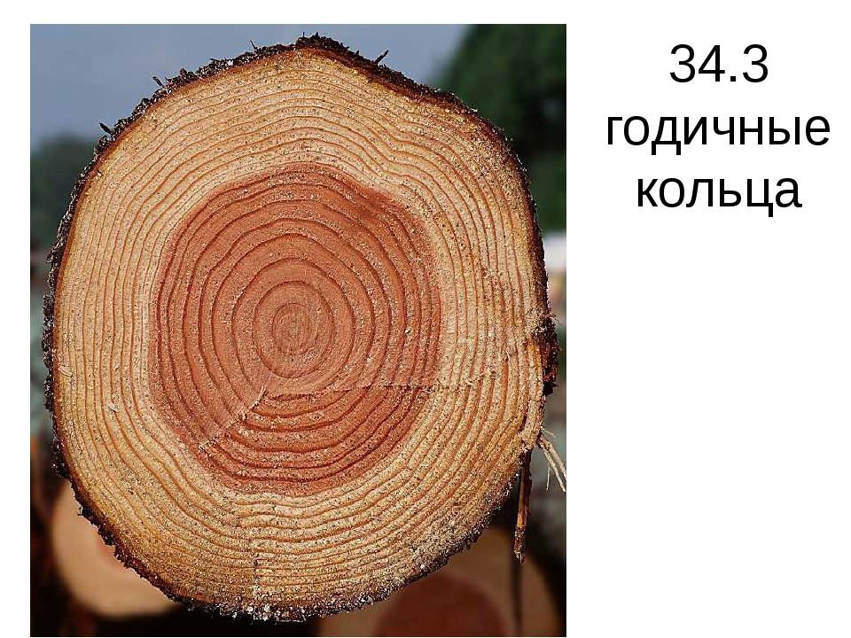
Как определить возраст дерева?
Годичные кольца ствола нам расскажут о возрасте- сколько колец насчитаем, столько лет дереву.

Slide 24
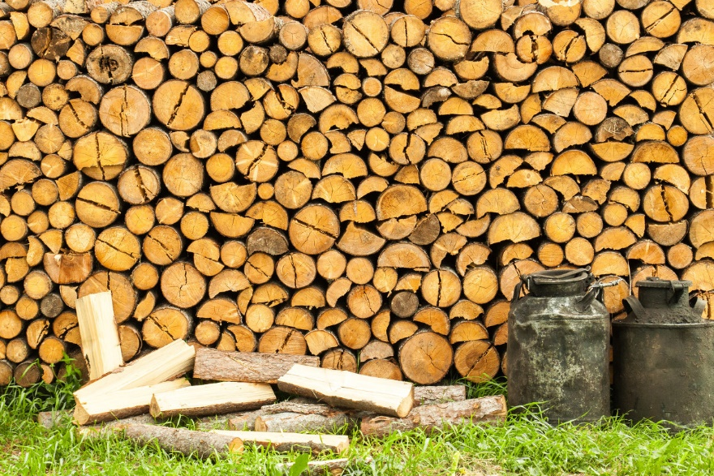

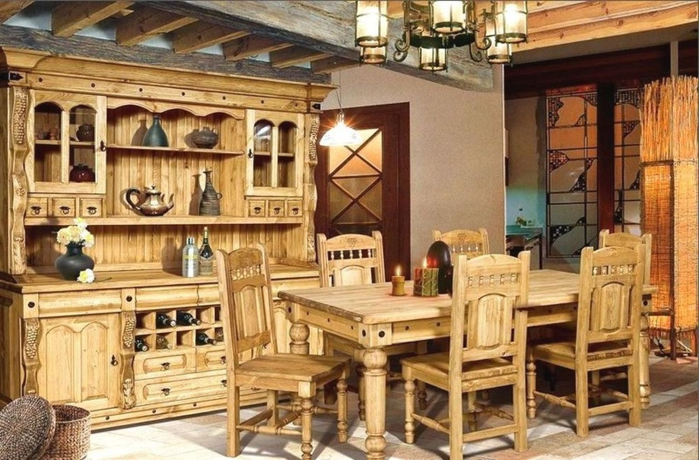
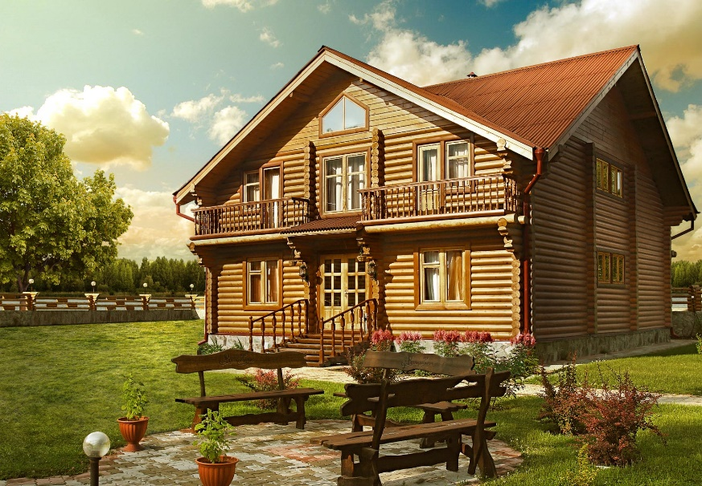
Как используют деревья люди?

Slide 25
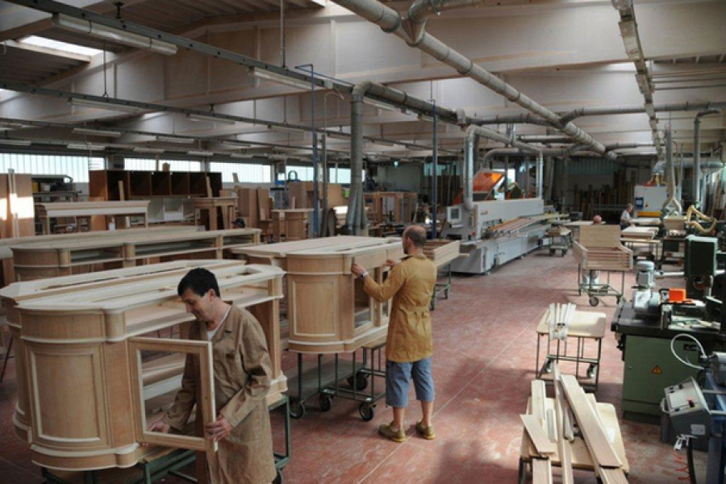
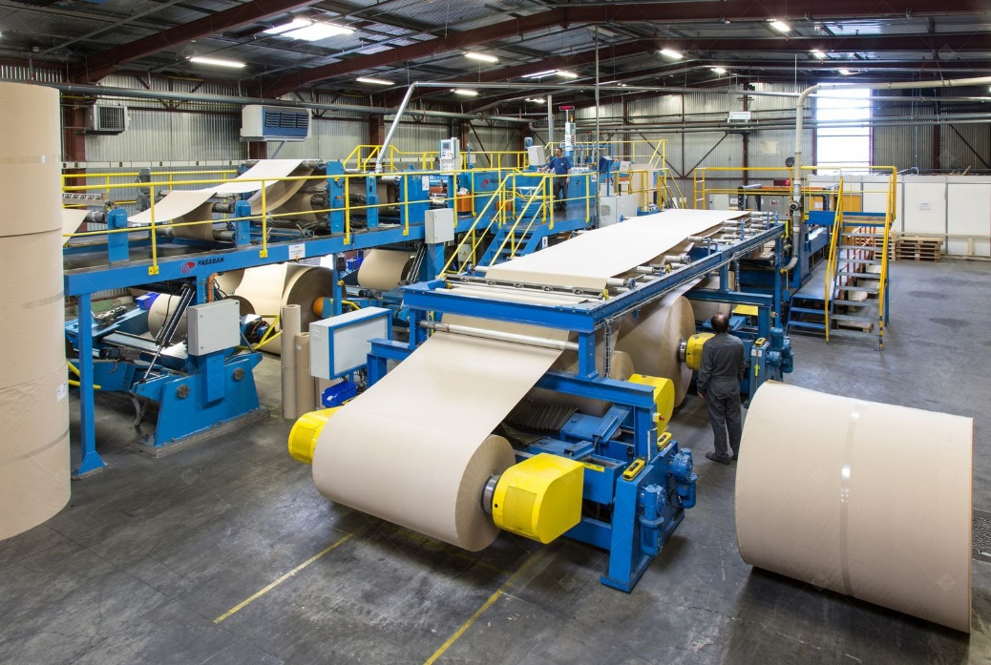
Бумагу и мебель делают на фабриках, но…

Slide 26
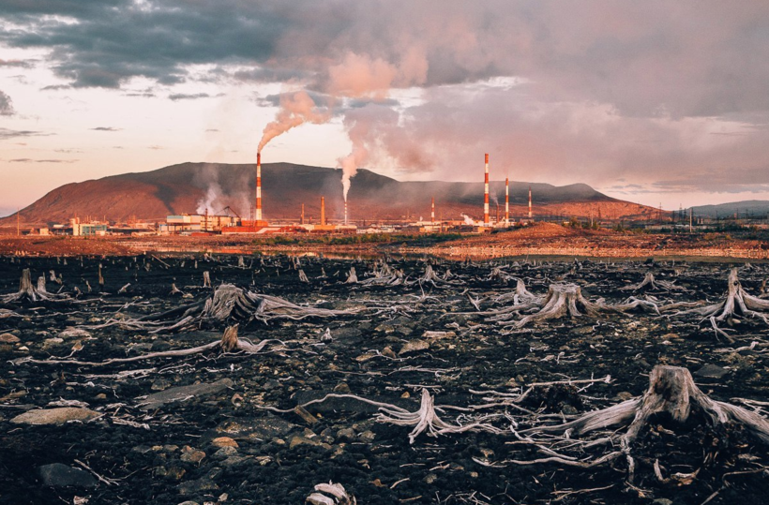
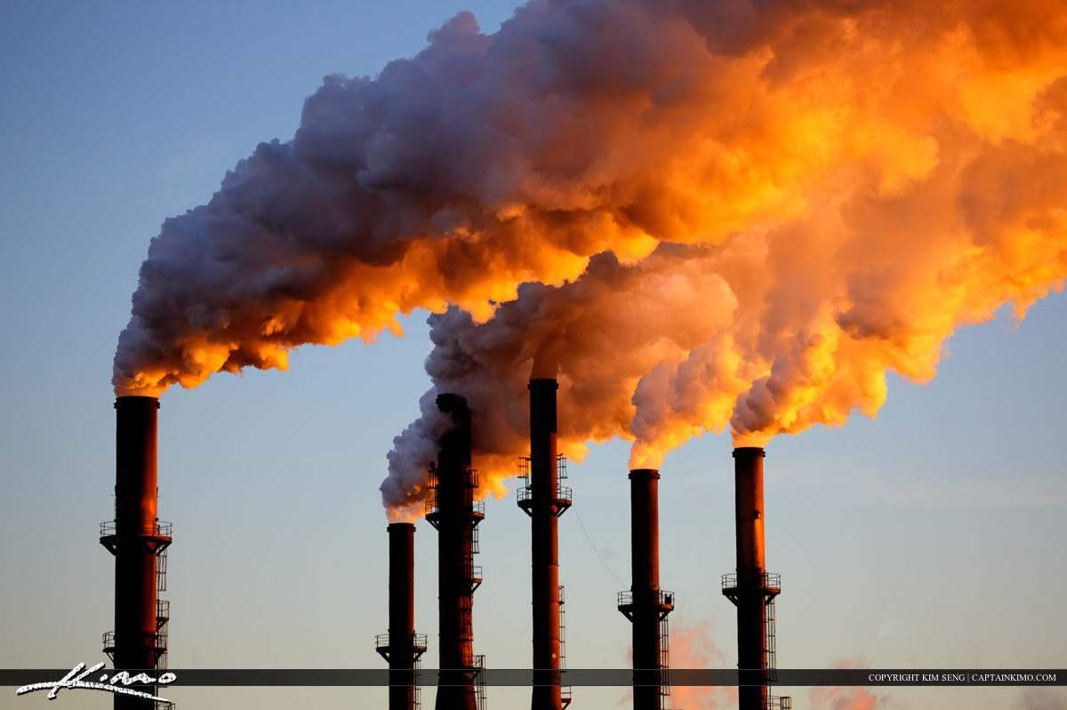

Фабрики загрязняют воздух землю и воду. Гибнут рыбы, птицы, насекомые и животные. Людям тоже вредны выбросы фабрик, поэтому они так часто болеют.

Slide 27



Вырубка лесов вредит нашей планете. Обитатели Земли лишаются своих домов и вынуждены искать новые места обитания. Но чистой земли все меньше.

Slide 28

Как не вредить нашей планете?

Slide 29
Любите природу и берегите ее!

